Slide 1
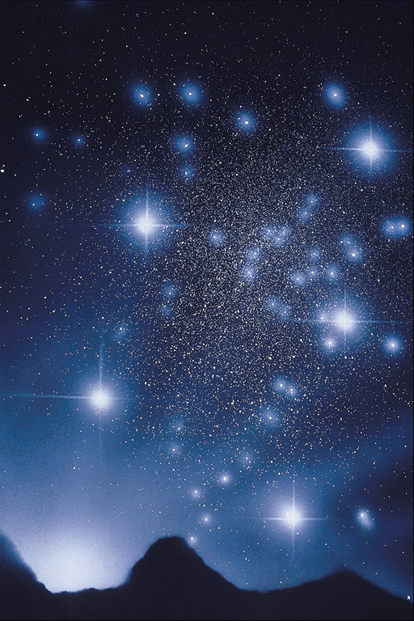
Вселенная
Весь окружающий нас мир, в том числе и то, что находится за пределами земли: космическое пространство, планеты, звёзды.

Slide 2
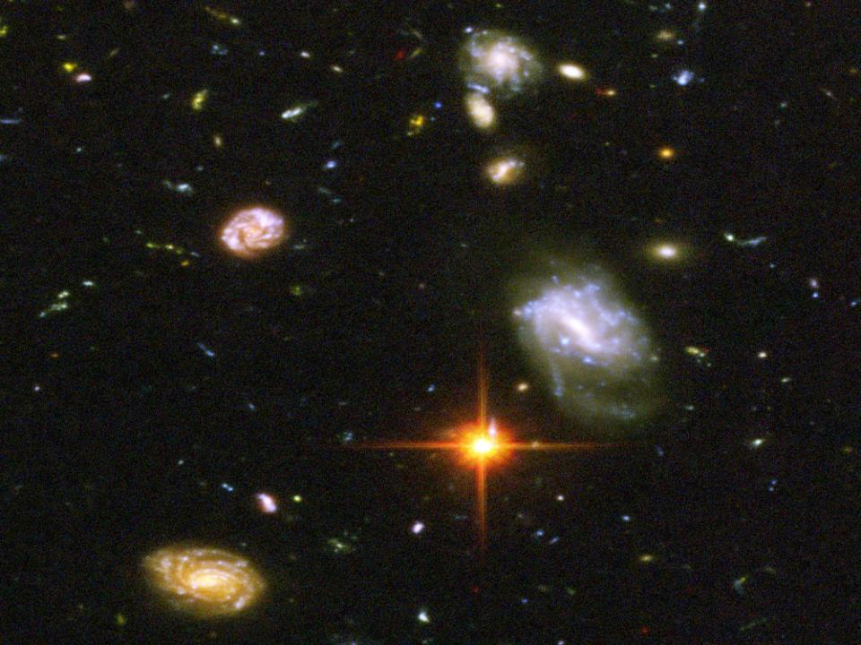
Космос – огромный мир вне Земли

Slide 3
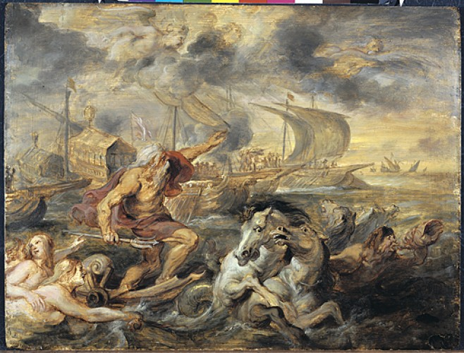
Древние люди верили, что боги управляют явлениями природы

Slide 4
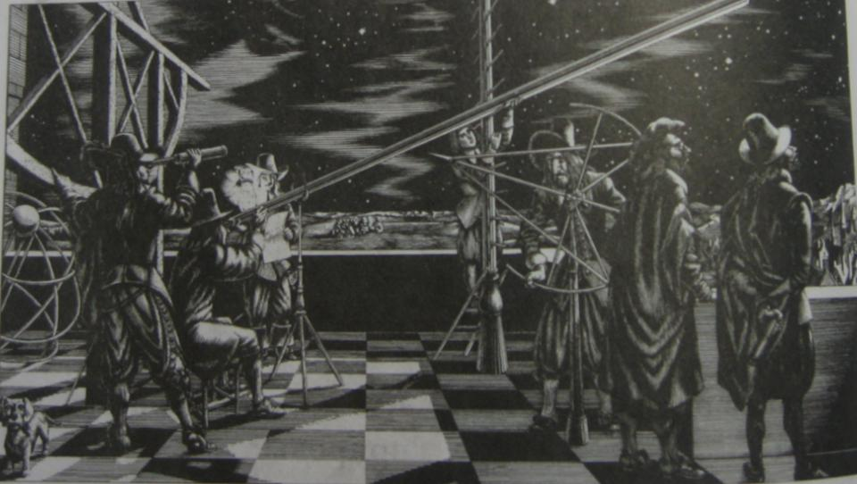
Прошли века

Slide 5
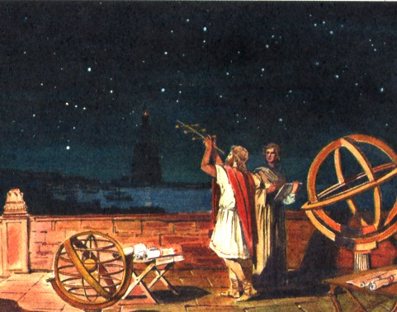

Slide 6
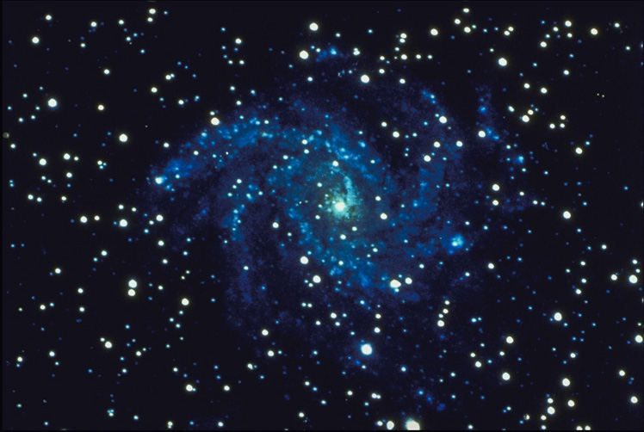
Звезды

Slide 7
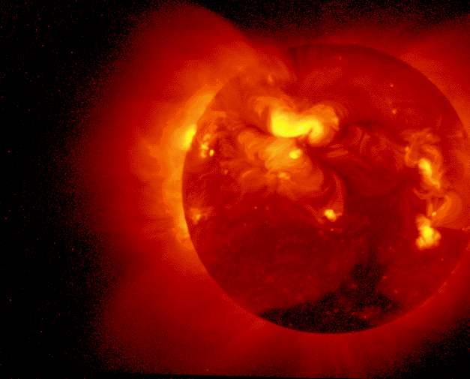
Самая близкая к нам звезда - Солнце
Солнце - центральное тело Солнечной системы - представляет собой раскалённый плазменный шар. Солнце - ближайшая к Земле звезда.

Slide 8
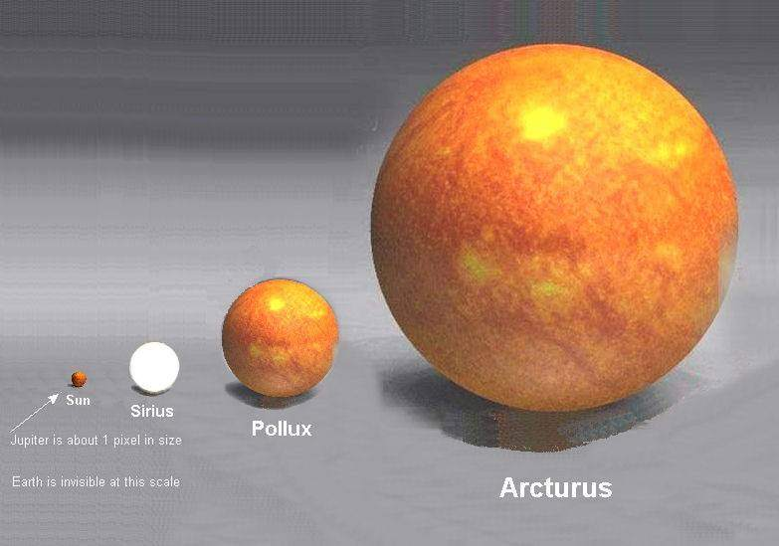
Разные звезды

Slide 9
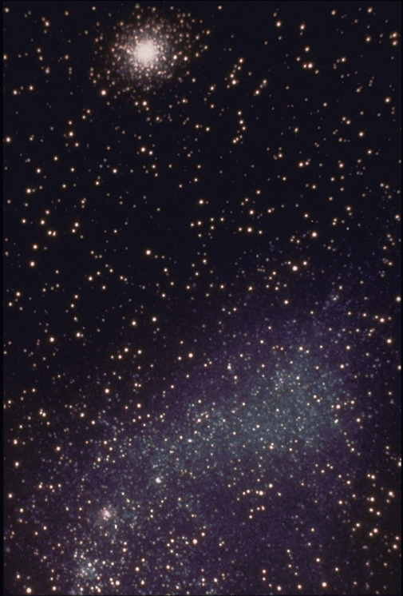
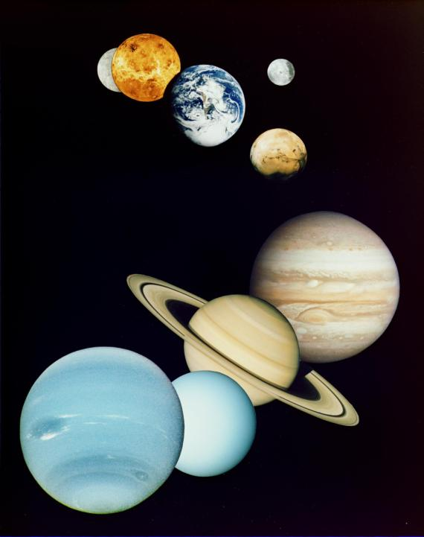
Планеты
Холодные небесные тела, не излучающие собственного света. Одна из планет – Земля.
Луна – спутник Земли.

Slide 10
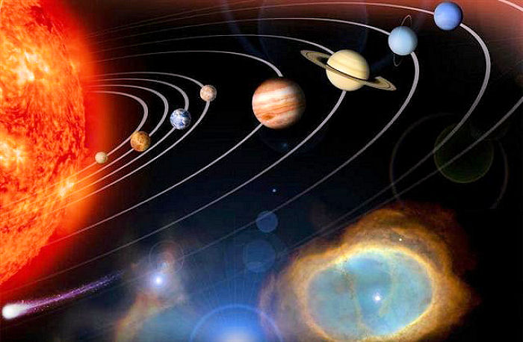
Солнечная система

Slide 11
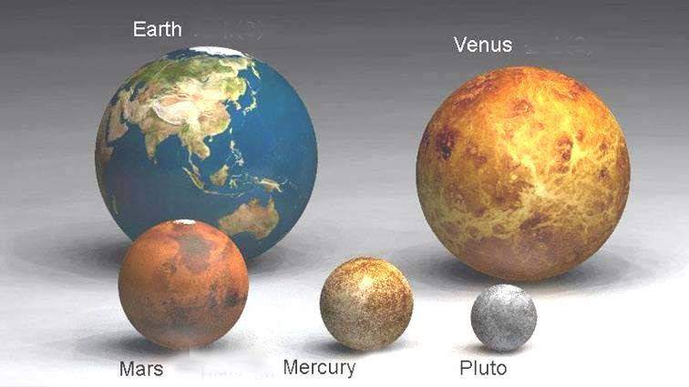

Slide 12
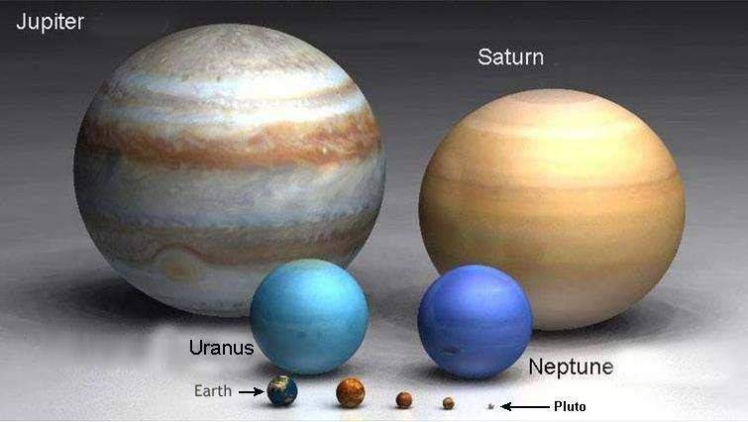

Slide 13
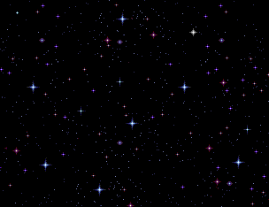
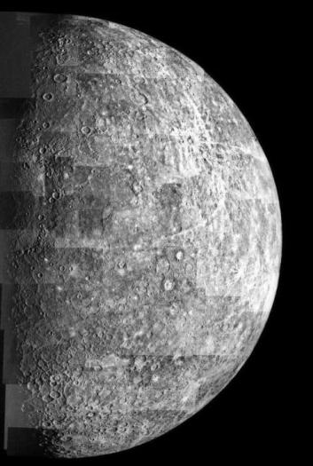
Меркурий
Меркурий - самая близкая к Солнцу планета Солнечной системы. Расположена на расстоянии 58 млн. км от Солнца. Полный оборот на небе завершает за 88 суток. Солнечные сутки на Меркурии продолжаются 176 дней. Меркурий получает в 7 раз больше солнечной энергии, чем Земля. Температура поверхности на солнечной стороне может подниматься до 400 градусов по Цельсию! В то же самое время, на теневой стороне властвует сильный мороз (-200 градусов по Цельсию).

Slide 14
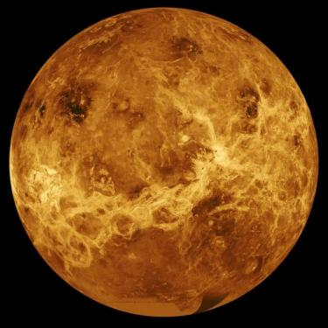
Венера
вторая по счету планета Солнечной системы. Температура поверхности достаточно высока, чтобы расплавить свинец, а когда-то на этой планете, возможно, имелись обширные океаны. Венера подходит к Земле на расстояние 45 млн. км - ближе, чем любая другая планета. По своим размерам Венера лишь немного меньше Земли, и масса у нее почти такая же. По этим причинам Венеру иногда называют близнецом или сестрой Земли.

Slide 15
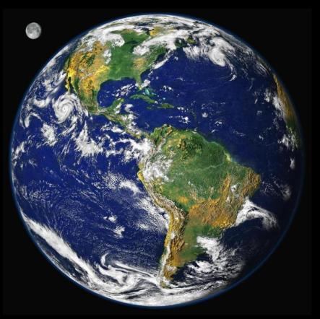
Земля
Земля - одна из планет Солнечной системы. Она движется вокруг Солнца по эллиптической орбите. Большую часть поверхности Земли (до 71%) занимает Мировой океан. На современных континентах более распространены равнины, главным образом низменные, а горы - в особенности высокие - занимают незначительную часть поверхности планеты, так же как и глубоководные впадины на дне океана. Суточное вращение земного шара происходит за 23 ч 56 мин 4,1с. Земля имеет единственный естественный спутник - Луну.

Slide 16
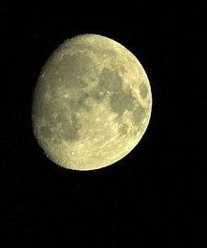
Луна – спутник Земли.
Луна - планета, спутник Земли. Она вращается вокруг земного шара, который в свою очередь вращается вокруг Солнца.
Полный оборот вокруг Земли Луна делает за 27 дней и 8 часов, в то же время она вращается вокруг своей оси.
Луна — мертвое небесное тело: там нет ни атмосферы, ни воды, следовательно, жизнь просто невозможна. Свет Луны - лишь слабое отражение солнечного.
Когда Солнце освещает скрытую от нас сторону Луны, мы ее не видим совсем. Луна - относительно небольшая планета: в диаметре она в 4 раза меньше Земли.
- Луну.

Slide 17
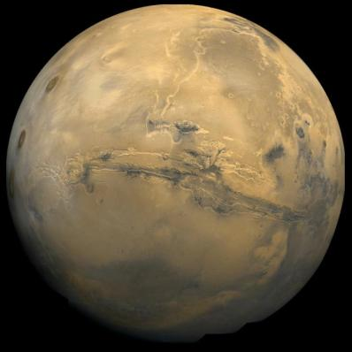
Марс - четвёртая по расстоянию от Солнца планета Солнечной системы. По основным физическим характеристикам Марс относится к планетам земной группы. По диаметру он почти вдвое меньше Земли и Венеры. Планета окутана газовой оболочкой - атмосферой, которая имеет меньшую плотность, чем земная. По химическому составу марсианская атмосфера отличается от земной и содержит 95,3% углекислого газа с примесью 2,7% азота, 1,6% аргона, 00,7% окиси углерода, 0,13% кислорода и приблизительно 0,03% водяного пара, содержание которого изменяется, а также примеси неона, криптона, ксенона.
Температура поверхности Марса гораздо ниже земной. Максимальная отметка составляет +20 °C (в полдень, летом на экваторе), минимальная — −123 °C (зимой на полюсах).
У Марса есть два естественных спутника Фобос и Деймос. Они гораздо меньше и ближе к планете, чем Луна к Земле.
Марс
Марс - четвёртая по расстоянию от Солнца планета Солнечной системы. Марс относится к планетам земной группы. По диаметру он почти вдвое меньше Земли и Венеры.
Температура поверхности Марса гораздо ниже земной. Максимальная отметка составляет +20 °C (в полдень, летом на экваторе), минимальная −123 °C (зимой на полюсах).
У Марса есть два естественных спутника Фобос и Демос. Они гораздо меньше и ближе к планете, чем Луна к Земле.

Slide 18
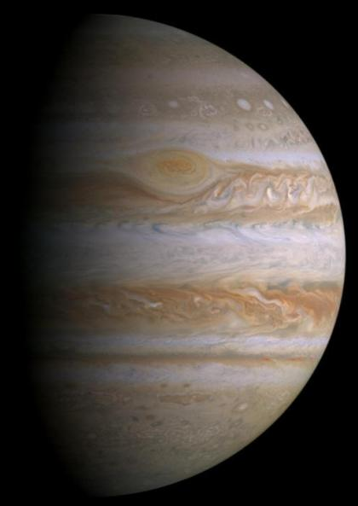
Юпитер
пятая по расстоянию от Солнца и самая большая планета Солнечной системы - отстоит от Солнца в 5,2 раза дальше, чем Земля, и затрачивает на один оборот по орбите почти 12 лет. Диаметр Юпитера в 11 раз больше диаметра Земли. Период вращения Юпитера - самый короткий из всех планет - 9ч 50 мин 30с на экваторе и 9ч 55мин 40с в средних широтах. Из-за быстрого вращения эта планета имеет сильное сжатие у полюсов. Масса Юпитера равна 318 массам Земли. Атмосфера Юпитера на 74% состоит из водорода и на 26% из гелия. Атмосферный слой имеет толщину около 1000 км. Юпитер имеет 13 спутников.

Slide 19
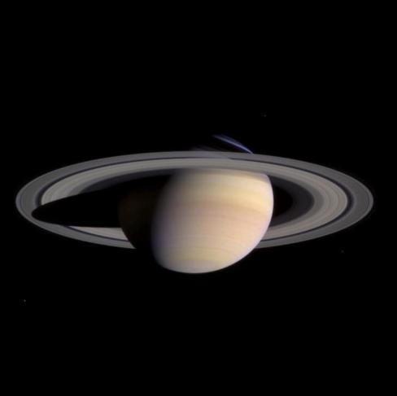
Сатурн
Вторая по величине среди планет Солнечной системы. Его экваториальный диаметр лишь немного меньше, чем у Юпитера.
Сатурн окружен кольцами, которые хорошо видны в телескоп в виде "ушек" по обе стороны диска планеты. Плоская система колец опоясывает планету вокруг экватора и нигде не соприкасается с поверхностью. Сквозь все кольца Сатурна просвечивают звёзды. Кольца вращаются вокруг Сатурна, причём скорость движения внутренних частей больше, чем наружных. Кольца Сатурна не сплошные, а представляют собой плоскую систему из бесконечного количества мелких спутников планеты. Кроме колец, у Сатурна известно 10 спутников. Это Мимас, Энцелад, Тефия, Диона, Рея, Титан, Гиперион, Япет, Феба, Янус..

Slide 20
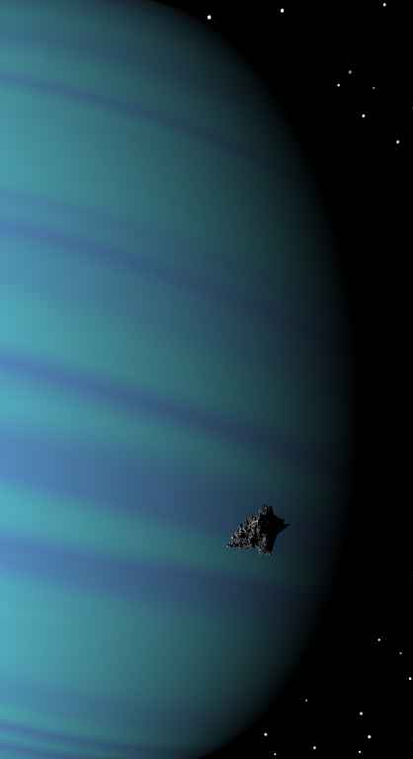
Уран
Голубая планета – это не о Земле, а о далекой многоспутниковой планете Уран, седьмой по счету от Солнца.
Уран оказался огромным небесным телом, полным сюрпризов. Он обладает 27 (!) спутниками, самые крупные их которых Миранда, Ариэль, Умбриэль, Титания, Оберон, Корделия, Офелия, Бианка, Крессида, Дездемона, Джульета, Порция, Розалинда, Белинда.
Год на планете длится 84 земных календарных.
Диаметр Урана в 4 раза больше, чем у Земли, а атмосфера состоит из молекулярного водорода, гелия, метана и незначительного количества ацетилена, цианида водорода, моноксида углерода. Голубой цвет планеты – это результат поглощения красных лучей атмосферным метаном.
Из-за дальнего расположения планета получает солнечной энергии в 140, а света – в 400 раз меньше, чем наша Земля. Температура на поверхности Урана – газовой планете-гиганте – очень низкая и составляет от -208 до -212 градусов по Цельсию. Зато она очень интенсивно проветривается: ветры, дующие параллельно экватору планеты, несутся со скоростью 140-580 км/ч.

Slide 21
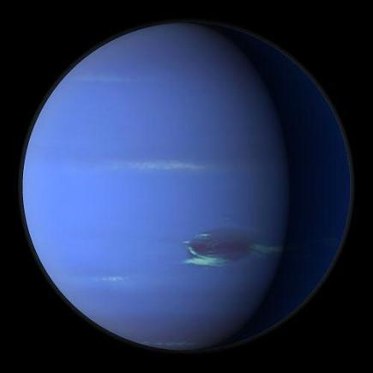
Нептун
Нептун - одна из больших планет Солнечной системы.
Это - довольно сложная планета для наблюдений. Только одному космическому аппарату "Вояджер 2" удалось достичь столь удалённой планеты, как Нептун. Детали на поверхности Нептуна различить очень трудно. Поэтому параметры суточного вращения - положение оси, направление и период вращения - определить из наземных наблюдений очень сложно.
Диаметр планеты - 49,5 тыс. км, что около 4-х земных, масса - около 17 масс Земли. Период обращения вокруг центрального светила - 165 неполных лет. У Нептуна всего два спутника: Тритон и Нереида.

Slide 22
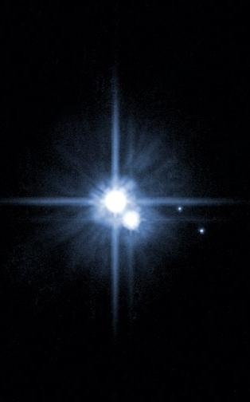
Плутон
Из 9 известных больших планет Солнечной системы Плутон наиболее удалён от Солнца. Плутон очень медленно, за 247,7 года, совершает оборот по орбите. Из-за огромной удалённости от Солнца и слабой освещённости изучать Плутон очень сложно.
Поверхность Плутона, нагреваемая Солнцем до минус 220◦ С, покрыта снегом из замёрзшего метана. Атмосфера планеты разряженная и состоит из газообразного метана с возможной примесью инертных газов. У Плутона три спутника: Харон, Никс, Гидра.

Slide 23
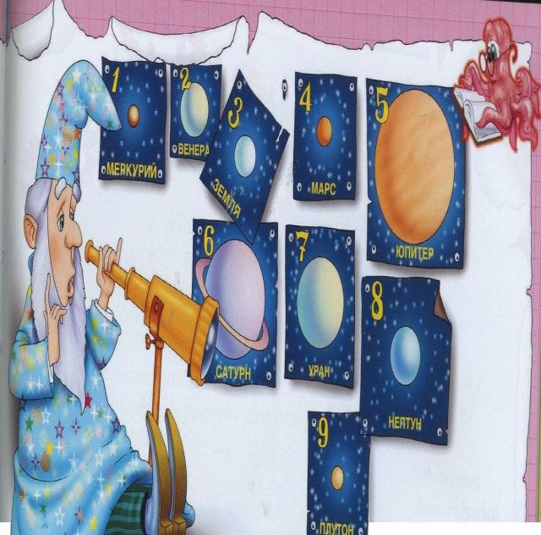
Астрономическая считалка
На Луне жил звездочёт,
Он планетам вёл подсчёт: Меркурий - раз, Венера - два-с, Три - Земля, Четыре - Марс, Пять - Юпитер, Шесть - Сатурн,
Семь - Уран, Восьмой - Нептун, Девять - дальше всех - Плутон... Кто не видит - выйдет вон!

Slide 24
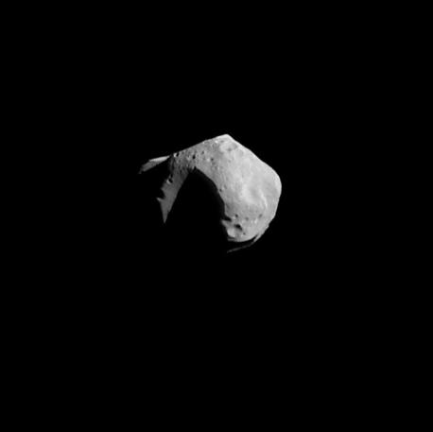
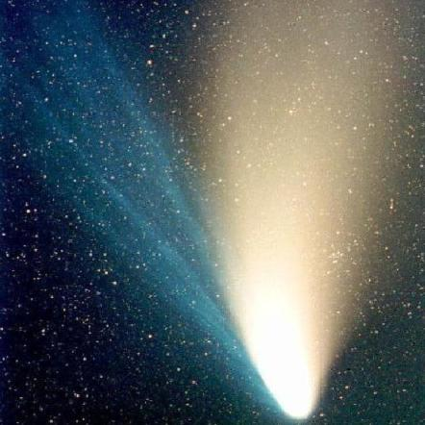
В Солнечную систему входят также:
Астероиды
Кометы

Slide 25
Проверь себя
Что такое вселенная?
Какие небесные тела вы знаете?
Чем звёзды отличаются от планет?
Что такое Солнце?
Что такое Луна?
Назови все планеты Солнечной системы

